Slide 1

主观Bayes方法

Slide 2
主要内容
1. 概率论基础
2. 主观Bayes方法的基本理论
3. 主观Bayes方法的基本模型

Slide 3
前言
主观Bayes方法
  杜达(Duda)等人1976年提出的一种不确定性推理算法
  以概率论中的Bayes公式为基础
  首先应用于专家系统PROSPECTOR（探矿者）系统

Slide 4
和前述推理方法的区别
不确定性推理
  当一个或多个新证据出现时，根据推理规则，计算结论的可信度
  推理前不知道结论的概率信息
主观Bayes方法（条件概率）
  当一个事件发生后，先验概率如何转变为后验概率
  推理前知道结论的先验概率信息
  规则的表示不一样

Slide 5
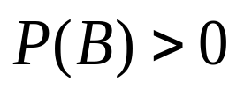
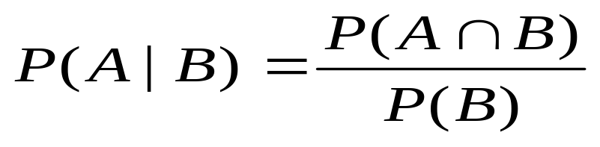
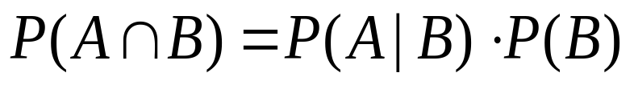
1. 概率论基础
条件概率：
设A，B是两个随机事件， ，则
是在B事件已经发生的条件下， A事件发生的概率。
乘法定理:

Slide 6
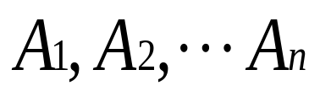
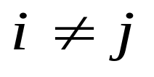
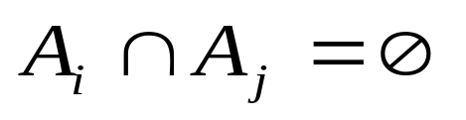
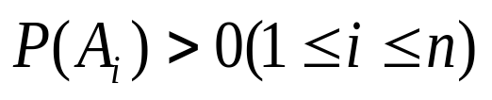
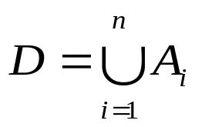
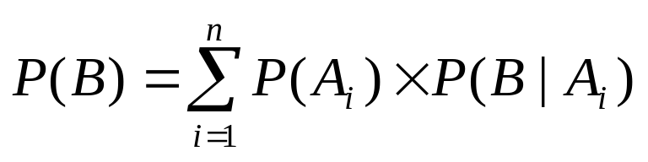
1. 概率论基础
全概率公式：设 事件满足：
⑴ 两两互不相容，即当 时，有
⑵
⑶ 样本空间
则对任何事件B, 有下式成立：
称为全概率公式
Notes:
1

Slide 7
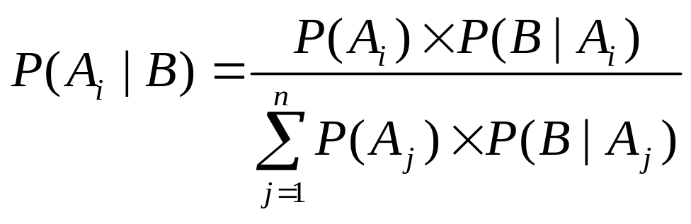
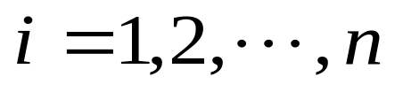
1. 概率论基础
根据全概率公式及乘法定理可以得到Beyes公式:

Slide 8
2. 基本理论
主观Bayes方法的基本思想
  由于证据E的出现，使得P(R)变为P(R|E)
  主观Bayes方法, 是研究利用证据E，将先验概率P(R)更新为后验概率P(R|E)
先验概率P(R), 即不考虑证据E出现的前提下，结论R成立的概率

Slide 9
一. 知识不确定性的表示（产生式规则）
其中
  LS: 充分性量度
  LN: 必要性量度
  P(R) : R的先验概率

Slide 10
二. 基本算法
证据E有3种情形
  1) 肯定存在，即P(E)=1
  2) 肯定不存在，即P(E)=0
  3) 不确定， 0<P(E)<1
在不同的情形下，后验概率的计算方法不同

Slide 11
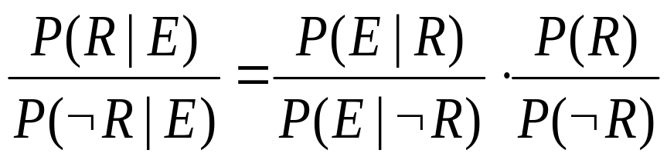
1) 证据E肯定存在
假设规则如下
  —IF E THEN R
根据乘法定理，得到
  —P(R|E)=P(E|R)P(R)/P(E) （式1）
P(﹁R|E)=P(E|﹁R)P(﹁R)/P(E)
两式相除，得到

Slide 12
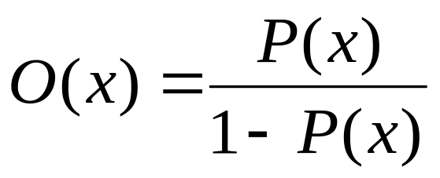
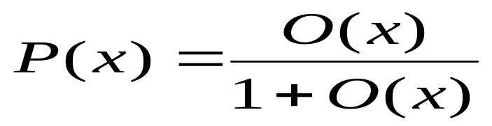

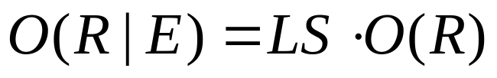
1) 证据E肯定存在
定义几率函数：
则
设：
则式1变为
（式2）
（式3）

Slide 13
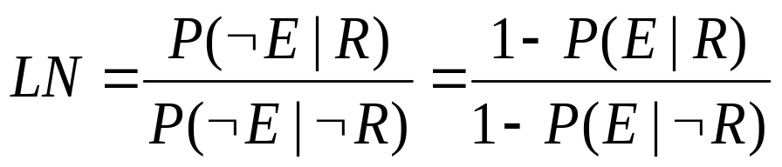
2) 证据E肯定不存在
P(E)=0
同样可以推导出
  O(R|﹁ E)=LN× O(R)
其中
（式4）

Slide 14
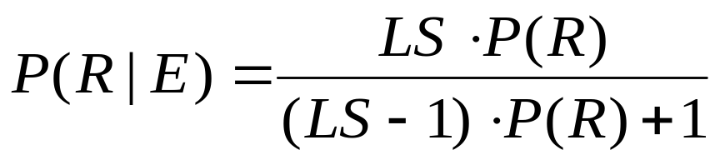
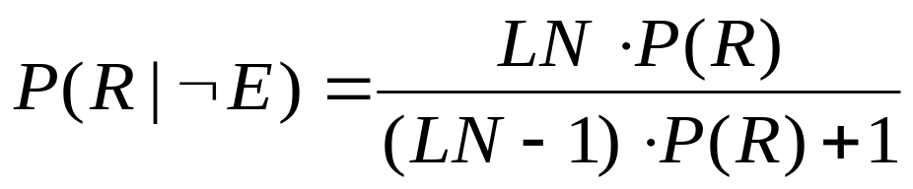
2) 证据E肯定不存在
将O(x)重新替换成概率，得到：
（式5）
（式6）

Slide 15
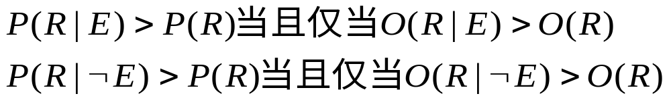
讨论：O(x)与P(x)的单调性
O(x)与P(x)的单调性相同, 即可从数学上推导出：

Slide 16
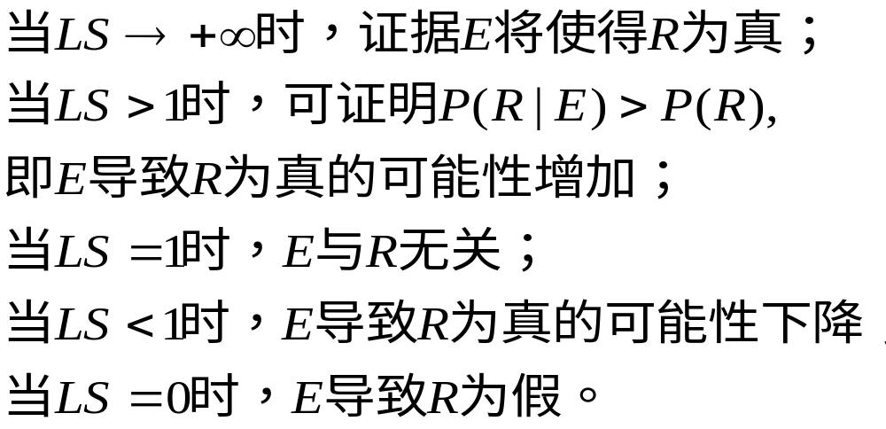
LS和LN的讨论
LS表示证据E的存在，影响结论R为真的概率：

Slide 17
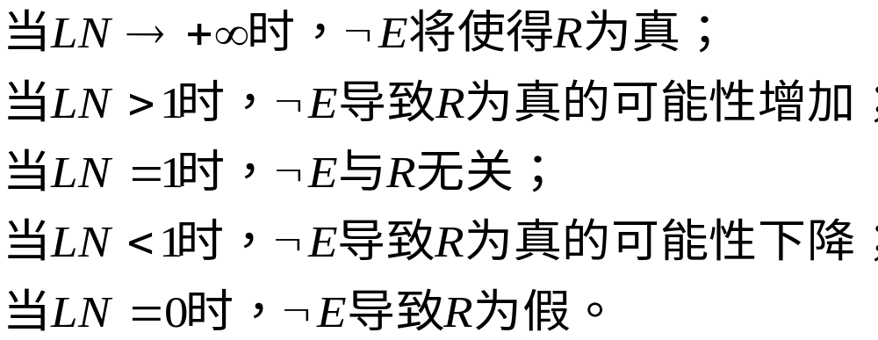
LS和LN的讨论
LN表示证据E的不存在，影响结论R为真的概率： O(R|﹁ E)=LN× O( R)

Slide 18
LS和LN的讨论
上述结论也可以直接从公式5,6推导出来
  LS>1，使得P(R|E)>P(R)
  LS<1, 使得P(R|E)<P(R)
  LN>1，使得P(R|﹁ E)>P(R)
  LN<1, 使得P(R|﹁ E)<P(R)

Slide 19
例子
假设有如下规则:
  规则1: IF E1 THEN(10,1) R1(0.03)
  规则2: IF E2 THEN (20,1) R2(0.05)
  规则3: IF E3 THEN (1,0.002) R3(0.3)
  求(1) 当E1,E2,E3都存在时, P(Ri|Ei)
  (2) 当E1,E2,E3都不存在时, P(Ri| ﹁ Ei)

Slide 20
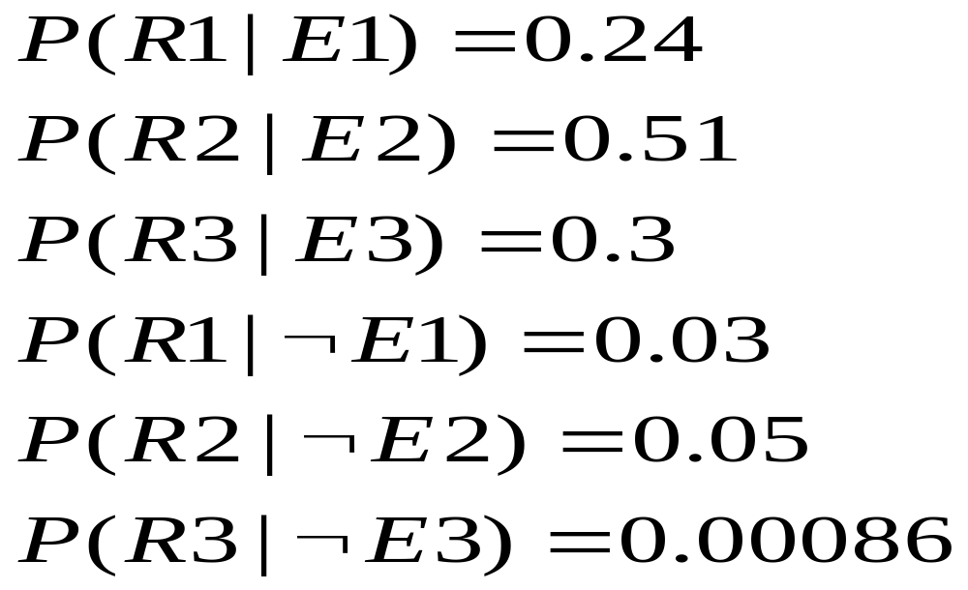
例子
分析：利用公式5，6
答案:

Slide 21
练习
设有如下推理规则：
  R1: IF E1 THEN (2,0.5)H1
  R2: IF E2 THEN (1,0.2)H2
  R3: IF E3 THEN (5,0.1)H3
并且已知P(H1)=0.2, P(H2)=0.1, P(H3)=0.4
计算当证据E1,E2,E3存在或不存在时，P(Hi|Ei)或P(Hi|﹁Ei)的值各是多少？(i=1,2,3)

Slide 22
3) 证据E不确定
在现实中证据往往是不确定的，无法肯定它一定存在或一定不存在
  用户提供的原始证据不精确
    用户的观察不精确
  推理出的中间结论不精确
假设S是对E的观察,则P(E|S)表示在观察S下, E为真的概率, 值在[0,1]；

Slide 23
3) 证据E不确定
此时0<P(E|S)<1，故计算后验概率P(R|S), 不能使用Bayes公式
可以采用下面的公式修正（杜达公式）
（式7）

Slide 24
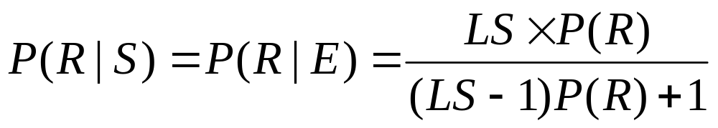
后验概率P(R|S)的计算-1
针对杜达公式，分四种情况讨论
1）E肯定存在，即P(E|S)=1, 且P(﹁ E | S)=0，杜达公式简化为：
注意：同时利用了公式5

Slide 25
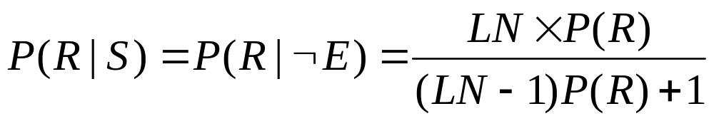
后验概率P(R|S)的计算-2
2）E肯定不存在，即P(E|S)=0, P(﹁ E | S)=1，杜达公式简化为：
注意：同时利用了公式6

Slide 26
后验概率P(R|S)的计算-3
3） P(E|S)= P(E)，即E和S无关, 利用全概率公式，杜达公式可以化为：

Slide 27
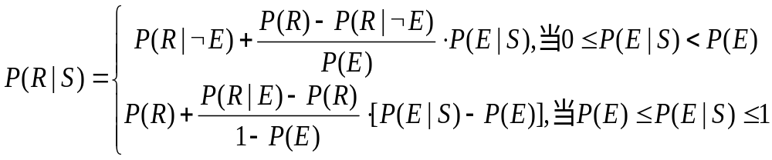
后验概率P(R|S)的计算-4
当P(E|S)为其它值（非0，非1，非P(E)）时，则需要通过分段线形插值计算：
公式8

Slide 28
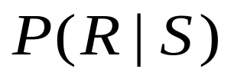
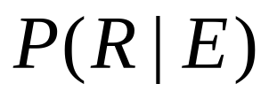

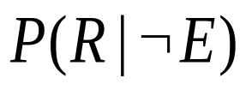
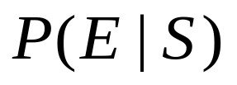
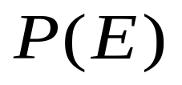
后验概率P(R|S)的线性插值图
1

Slide 29
杜达公式的说明
P(E|S)
  由用户给定，但是P(E)和P(E|S)很难区分和取值
解决方法: 替代法
  对于原始证据，由用户给定可信度 C(E|S)，对应P(E|S)
  C(E|S) 取值从-5到5的整数

Slide 30
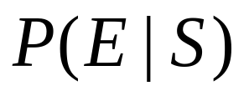

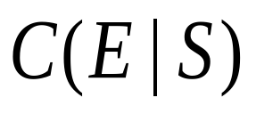
杜达公式的说明
P(E|S)=1
P(E|S)=0
-5 -4 -3 -2 -1 0 1 2 3 4 5

Slide 31
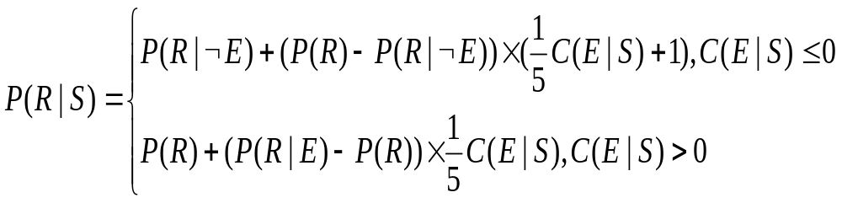
杜达公式的说明
此时公式8变换为公式9
公式9

Slide 32
3. 推理模型
一. 组合证据不确定性的计算
  组合证据为多个证据的合取时,即E=E₁ AND E₂ AND … E_{n}
  组合证据为多个证据的析取时,即E=E₁ OR E₂ OR … E_{n}

Slide 33
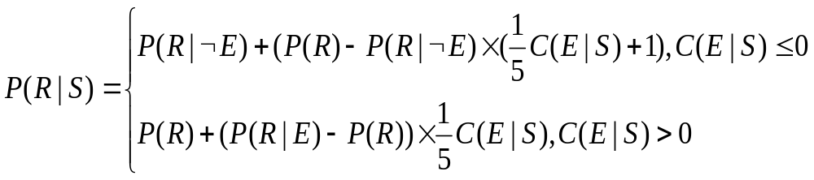
3. 推理模型
二. 证据不确定性的传递
(1) 对于叶结点证据E的传递
该公式基于R-E-S的推理链
公式9

Slide 34
3. 推理模型
R
E
S
叶结点不确定性的传递
Notes:
33

Slide 35
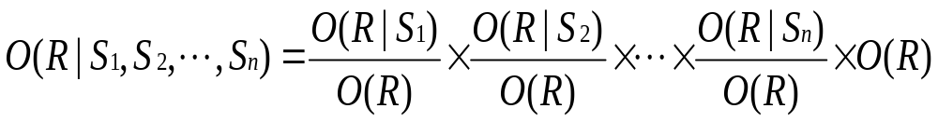
3. 推理模型
三. 结论不确定性的合成
  n条规则都支持同一结论R,
  这些规则的前提条件E₁,E₂,…, E_{n} 相互独立
  每个证据所对应的观察为S₁,S₂,…, S_{n}
先计算O(R|S_{i})，然后再计算所有观察下， R的后验几率计算方法: (公式11)
Notes:
1

Slide 36
例 题
设有如下规则：
  规则1: IF E1 THEN (2,0.001) R
  规则2: IF E2 THEN (100,0.001) R
  且O(R)=0.1, C(E1|S1)=2, C(E2|S2)=1
试画出推理树，并计算O(R|S1,S2)

Slide 37



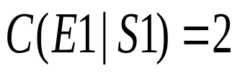
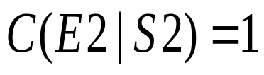
例 题
P(R|S1,S2)
R
O(R|Si)
E1
E2
P(R|Si)
S1
S2
公式9
推理树

Slide 38
例 题
解题步骤：
(1)先计算P(R|S1), 并计算O(R|S1);
  利用公式2，公式5，公式9
(2)两条规则支持同一个结论，计算O(R|S1,S2);
  利用公式11

Slide 39
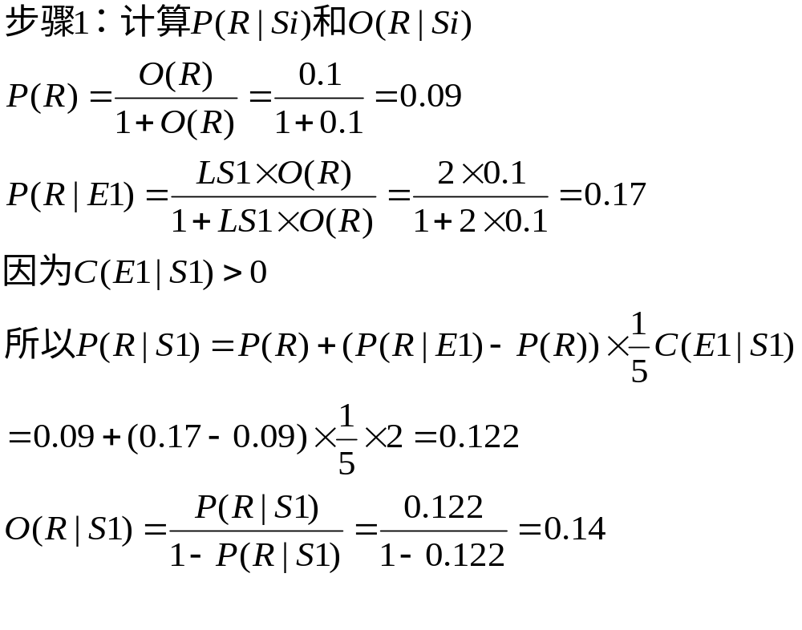
例 题

Slide 40
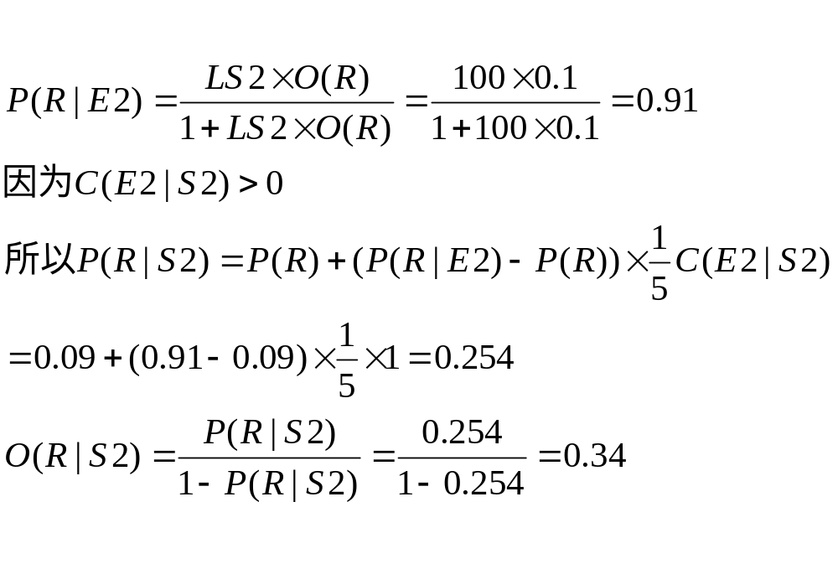
例 题

Slide 41
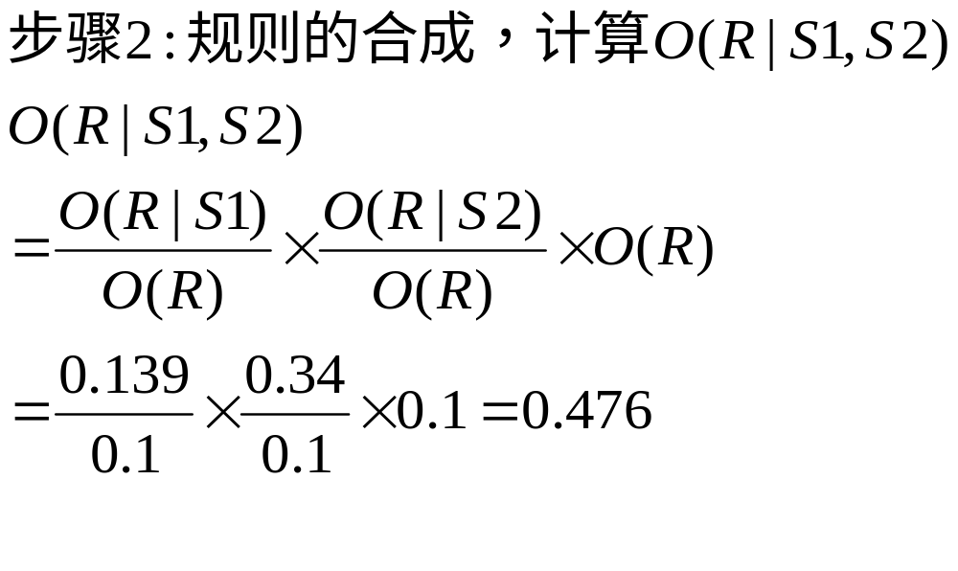
例 题

Slide 42
主观Bayes方法的特点
优点
  计算公式基于概率论，具有坚实的理论基础
  LS、LN由专家给出，可全面反映证据和结论的因果关系
缺点:
  推理前必须要知道结论的先验概率信息
  事件独立性的要求过于苛刻

Slide 43
小 结
主观Bayes方法（条件概率）
  当一个事件发生后，先验概率如何转变为后验概率
  推理前知道结论的先验概率信息
证据不确定时，必须采用杜达等人推导的公式:
  P(R|S)=P(R|E) ×P(E|S)+P(R|﹁E) × P(﹁E|S)
传递公式: 公式9和公式10

Slide 44
练 习
设有如下规则：
  规则1: IF E1 THEN (2,0. 1) R
  规则: IF E2 THEN (10, 1) R
  且P(R)=0.01, C(E1|S1)=2, C(E2|S2)=12,
  试根据主观Bayes方法，计算O(R|S1,S2)

Slide 45
练 习
设有如下规则：
  规则1: IF E1 THEN(2,0.1) R
  规则2: IF E2 THEN(10,0.1)R
  且已知O(R)=0.1, C(E1|S1)=3, C(E2|S2)= -1,试用主观Bayes方法计算：O(R|S1, S2)=?

